Slide 1



CHÀO MỪNG QUÝ THẦY CÔ VỀ DỰ GIỜ THĂM LỚP
BÀI GIẢNG:
ĐỒ THỊ QUÃNG ĐƯỜNG - THỜI GIAN
Môn: KHOA HỌC TỰ NHIÊN LỚP: 7

Slide 2
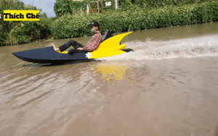
Để mô tả chuyển động của chiếc ca nô người ta có thể sử dụng những cách nào?

Slide 3

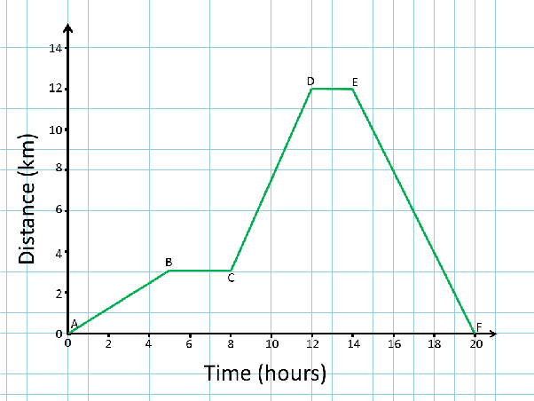
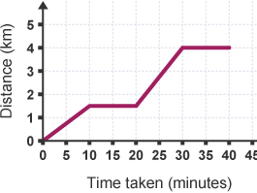
KHTN 7
CHỦ ĐỀ 3:TỐC ĐỘ
BÀI 9: ĐỒ THỊ QUÃNG ĐƯỜNG – THỜI GIAN

Slide 4

BÀI: 9
ĐỒ THỊ QUÃNG ĐƯỜNG – THỜI GIAN
1/ Đồ thị quãng đường – thời gian
a. Vẽ đồ thị quãng đường – thời gian
Cách 1: Lập bảng ghi số liệu thời gian và quãng đường
Dựa vào bảng số liệu, hoạt động nhóm hoàn thành phiếu học tập số 1
Thời điểm | 6h00 | 6h30 | 7h00 | 7h30 | 8h00
Thời gian chuyển động t (h) | 0 | 0,5 | 1,0 | 1,5 | 2,0
Quãng đường s (km) | 0 | 15 | 30 | 45 | 60
Bảng 9.1: Bảng số liệu về thời gian và quãng đường đi được của ca nô

Slide 5

BÀI: 9
ĐỒ THỊ QUÃNG ĐƯỜNG – THỜI GIAN
1/ Đồ thị quãng đường – thời gian
a. Vẽ đồ thị quãng đường – thời gian
Dựa vào bảng 9.1 xác định thời gian canô đi được quãng đường 60km?
Thời gian canô đi được quãng đường 60km là 2h.
Thời điểm | 6h00 | 6h30 | 7h00 | 7h30 | 8h00
Thời gian chuyển động t (h) | 0 | 0,5 | 1,0 | 1,5 | 2,0
Quãng đường s (km) | 0 | 15 | 30 | 45 | 60

Slide 6
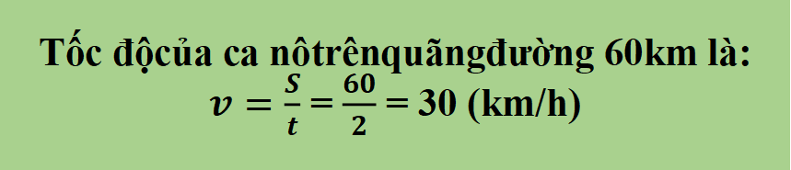
BÀI: 9
ĐỒ THỊ QUÃNG ĐƯỜNG – THỜI GIAN
1/ Đồ thị quãng đường – thời gian
a. Vẽ đồ thị quãng đường – thời gian
Tính tốc độ của canô trên quãng đường 60km?
Tốc độcủa ca nôtrênquãngđường 60km là:
$v=\frac{S}{t}$ = $\frac{60}{2}$ = 30 (km/h)
Thời điểm | 6h00 | 6h30 | 7h00 | 7h30 | 8h00
Thời gian chuyển động t (h) | 0 | 0,5 | 1,0 | 1,5 | 2,0
Quãng đường s (km) | 0 | 15 | 30 | 45 | 60

Slide 7
BÀI: 9
ĐỒ THỊ QUÃNG ĐƯỜNG – THỜI GIAN
1/ Đồ thị quãng đường – thời gian
a. Vẽ đồ thị quãng đường – thời gian
Dự đoán vào lúc 9h00 ca nô sẽ đi đến vị trí cách bến là bao nhiêu km. Cho biết tốc độ của ca nô là không đổi?
Từ 8h đến 9h ca nô đi được quãng đường là 30km. Vậy ca nô đi được quãng đường tổng cộng là 90km, tức là cách vị trí xuất phát 90km
Thời điểm | 6h00 | 6h30 | 7h00 | 7h30 | 8h00
Thời gian chuyển động t (h) | 0 | 0,5 | 1,0 | 1,5 | 2,0
Quãng đường s (km) | 0 | 15 | 30 | 45 | 60

Slide 8
BÀI: 9
ĐỒ THỊ QUÃNG ĐƯỜNG – THỜI GIAN
Nhận xét đường nối các điểm O, A, B, C,D?
Cách 2: Vẽ đồ thị quãng đường – thời gian
Bước 1: Vẽ hai trục tọa độ (hai trục vuông góc cắt nhau tại điểm gốc O)
s (km)
60
D
45
C
Bước 2: Xác định các điểm có s và t tương ứng theo bảng số liệu.
B
30
15
A
Bước 3: Nối các điểm đã vẽ ta được đồ thị quãng đường – thời gian của vật.
O
0,5
1,0
1,5
2,0
t (h)
Đường nối các điểm đã vẽ như trên gọi là đồ thị quãng đường – thời gian của ca nô

Slide 9


BÀI: 9
ĐỒ THỊ QUÃNG ĐƯỜNG – THỜI GIAN
1/ Đồ thị quãng đường – thời gian
a. Vẽ đồ thị quãng đường – thời gian
Đồ thị quãng đường – thời gian mô tả liên hệ giữa quãng đường đi được của vật và thời gian.

Slide 10


BÀI: 9
ĐỒ THỊ QUÃNG ĐƯỜNG – THỜI GIAN
Cách 2: Vẽ đồ thị quãng đường – thời gian
Dựa vào bảng số liệu về quãng đường và thời gian của một người đi bộ em hãy vẽ đồ thị quãng đường và thời gian của người này
t (h) | 0 | 0,5 | 1,0 | 1,5 | 2,0
s (km) | 0 | 2,5 | 5,0 | 7,5 | 10

Slide 11

BÀI: 9
ĐỒ THỊ QUÃNG ĐƯỜNG – THỜI GIAN
Theo em, trong trường hợp nào đồ thị quãng đường – thời gian có dạng là một đường thẳng nằm ngang?
s (km)
10
7,5
5,0
2,5
O
0,5
1,0
1,5
2,0
t (h)

Slide 12
BÀI: 9
ĐỒ THỊ QUÃNG ĐƯỜNG – THỜI GIAN
2. Vận dụng đồ thị quãng đường – thời gian:
Tìm quãng đường (hoặc tốc độ, hay thời gian chuyển động của vật) từ đồ thị.
Tìm quãng đường s khi biết thời gian t (hoặc tìm thời gian t khi biết quãng đường s).
Tìm tốc độ v từ đồ thị.
s (km)
60
VD. Từ đồ thị ở hình 9.3 hãy nêu cách tìm:
a/ Thời gian để ca nô đi hết quãng đường 60km.
b/ Tốc độ của ca nô.
45
30
15
O
0,5
1,0
1,5
2,0
t (h)

Slide 13
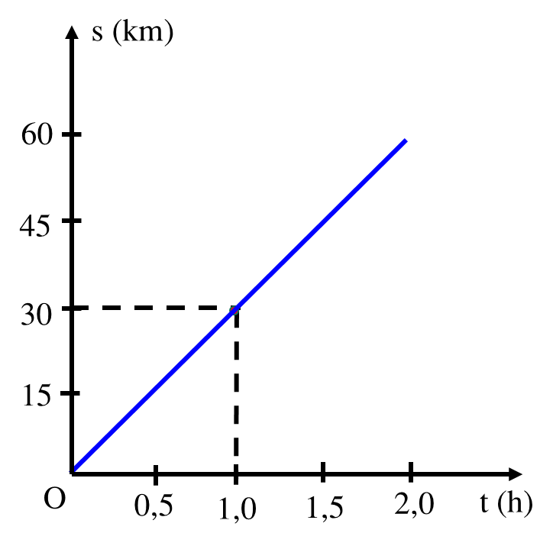
BÀI: 9
ĐỒ THỊ QUÃNG ĐƯỜNG – THỜI GIAN
2. Vận dụng đồ thị quãng đường – thời gian:
Tìm quãng đường (hoặc tốc độ, hay thời gian chuyển động của vật) từ đồ thị.
VD. Từ đồ thị ở hình 9.3 nêu cách tìm:
a) Cách tìm thời gian để ca nô đi hết quãng đường 60km:
- Chọn điểm ứng với s = 60km trên trục Os. Từ điểm s=60km, vẽ đường thẳng song song với trục Ot, đường thẳng này cắt đồ thị tại điểm A.
- Từ A, vẽ đường thẳng song song với trục Os, đường thẳng này cắt trục Ot tại giá trị t=2h. Đó là thời gian để ca nô đi hết quãng đường 60 km.

Slide 15

BÀI: 9
ĐỒ THỊ QUÃNG ĐƯỜNG – THỜI GIAN
2. Vận dụng đồ thị quãng đường – thời gian:
Từ đồ thị quãng đường – thời gian cho trước, có thể tìm được quãng đường vật đi (hoặc tốc độ, hay thời gian chuyển động của vật)

Slide 16
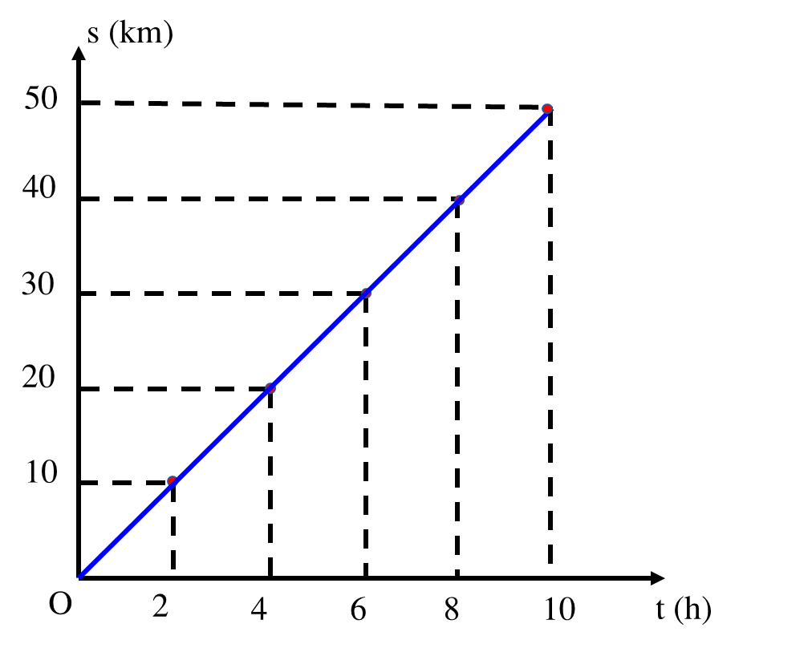
BÀI: 9
ĐỒ THỊ QUÃNG ĐƯỜNG – THỜI GIAN
VẬN DỤNG:
Cách mô tả một chuyển động bằng đồ thị quãng đường – thời gian có ưu điểm gì?
- Có cái nhìn trực quan và nhanh chóng về chuyển động của vật so với bảng dữ liệu.
- Tính toán, dự báo về quãng đường, thời gian; có thể đánh giá, so sánh tốc độ của các vật khác nhau chuyển động mà không cần tính toán.

Slide 17
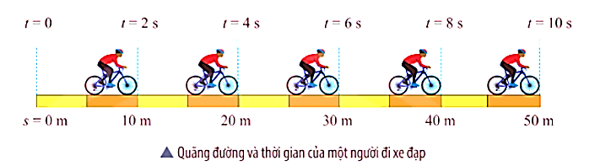
BÀI: 9
ĐỒ THỊ QUÃNG ĐƯỜNG – THỜI GIAN
VẬN DỤNG:
Câu hỏi 1. Dựa vào các thông tin về quãng đường và thời gian của một người đi xe đạp trong hình dưới, hãy :
a. Lập bảng ghi các giá trị quãng đường s và thời gian t của người này
b. Vẽ đồ thị quãng đừơng- thời gian của người đi xe đạp nói trên.
t = 0
t = 2s
t = 4s
t = 6s
t = 8s
t = 10s
s = 0 m
10 m
20 m
30 m
40 m
50 m
Quãng đường và thời gian của một người đi xe đạp

Slide 18
Câu hỏi 1. Dựa vào các thông tin về quãng đường và thời gian của một người đi xe đạp trong hình dưới, hãy :
a. Lập bảng ghi các giá trị quãng đường s và thời gian t của người này
t = 0
t = 2s
t = 4s
t = 6s
t = 8s
t = 10s
s = 0 m
10 m
20 m
30 m
40 m
50 m
Quãng đường và thời gian của một người đi xe đạp
ĐÁP ÁN
Thời gian (t) | 0 | 2 | 4 | 6 | 8 | 10
Quãng đường (s) | 0 | 10 | 20 | 30 | 40 | 50

Slide 19
VẬN DỤNG:
Câu hỏi 1.
Thời gian t (h) | 0 | 2 | 4 | 6 | 8 | 10
Quãng đường s (km) | 0 | 10 | 20 | 30 | 40 | 50
s (km)
b. Vẽ đồ thị quãng đừờng-thời gian của người đi xe đạp nói trên.
50
40
30
20
10
O
2
4
6
8
10
t (h)

